Slide 1
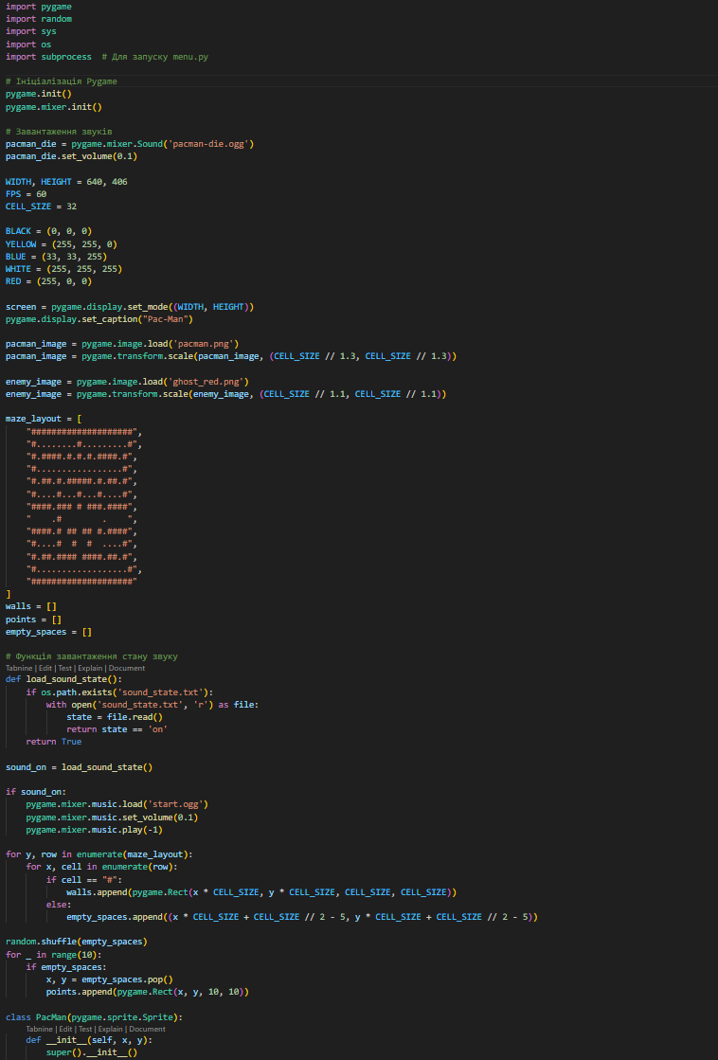

Мій Релізний Проект: Pacman
Привіт, мене звати Олександр, і це моя історія створення гри Pacman.

Slide 2


Ідея та Концепція Pacman
1
Походження Ідеї
2
Основні Цілі
3
Виклики
сам придумав:)
Реалізація гри.
Зробити хорошу гру

Slide 3
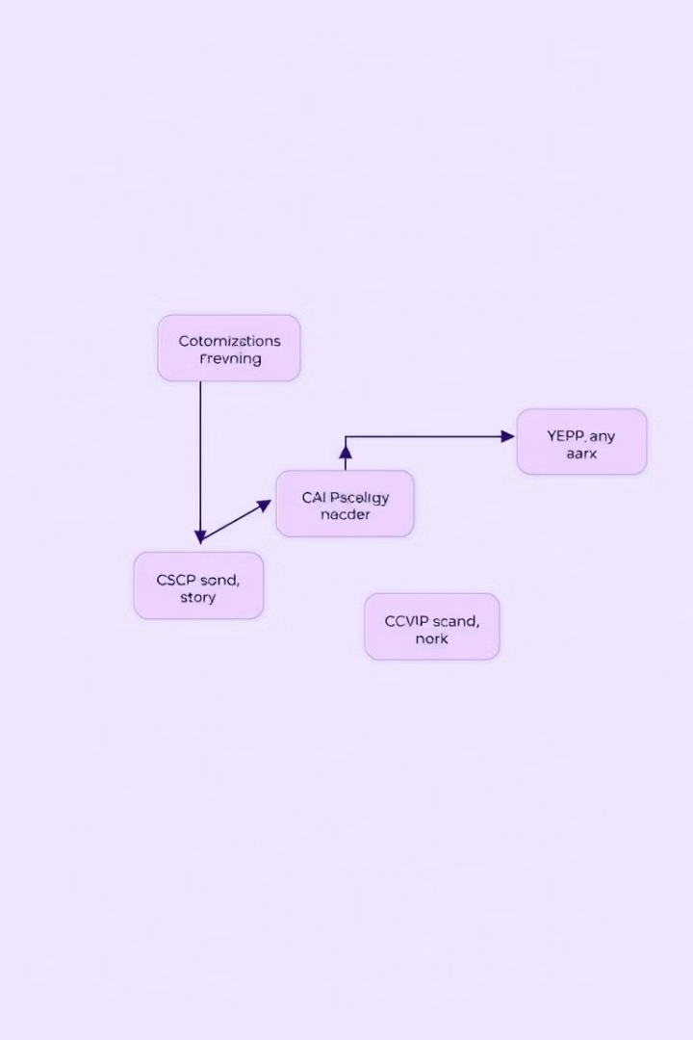

Архітектура та Модулі
Pygame
PyQt5
Графіка та введення.
меню гри
Інші Бібліотеки
random,os,sys,subprocess

Slide 4
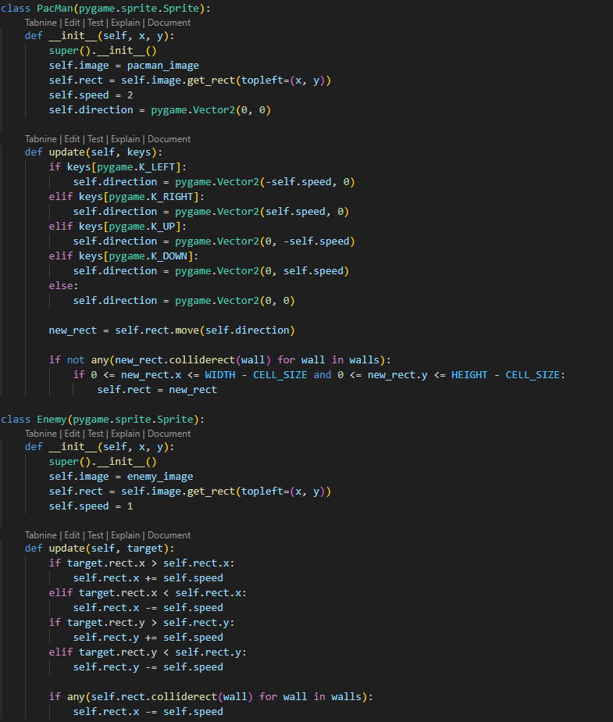



Ключові Компоненти Коду
Рух Pacman
Обробка введення гравця.
Інтелект Привида
Алгоритми штучного інтелекту.
Колізії та Рахунок
Обробка зіткнень.

Slide 5

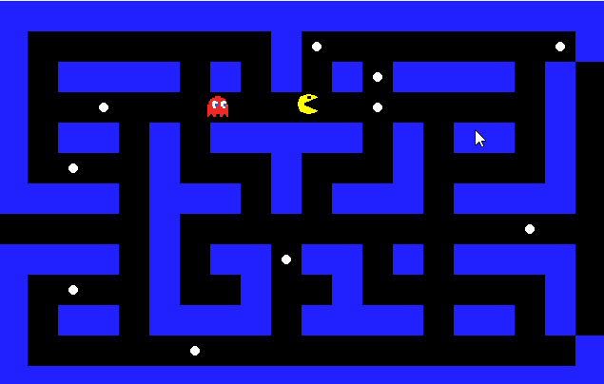

Візуалізація та Графіка
Дизайнг Гравця
Дизайн Привида
Дизайн гри
Використання спрайтів.
Використання тайлів.

Slide 6






Звук та Музика
Звук Смерті
Фонова Музика
Інтеграція звуку в Pygame.
Підсилює ігровий процес.

Slide 7
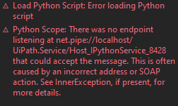
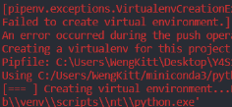

Виклики та Рішення
1
Труднощі
2
Рішення
Проблеми з рухом, AI, графікою.
Допомога та ретельний огляд програми

Slide 8
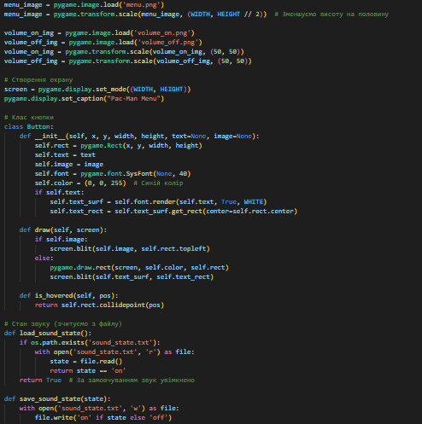


Дякую за увагу!!
Цю гру я робив за допомогою python і його модуля pygame :)

